Slide 1
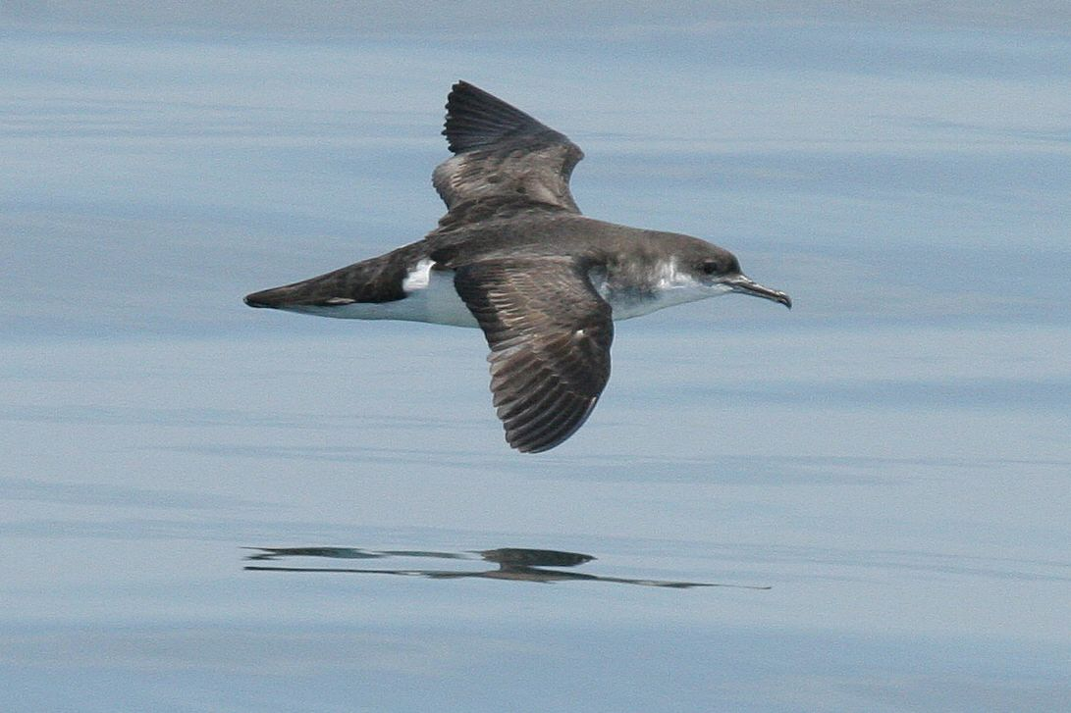

Voortgang project
Analyse geluiden Manx-Shearwater
in relatie met zonsop en -ondergang
Hoofdvraag: Gebruikt de
Manx-Shearwater de zon
om te navigeren?
Data: Audiobestanden van
recorders in holen
(gemiddeld 20 uur lang per
bestand)
De majestueuze Manx-Shearwater
Analyse geluiden Manx-Shearwater in relatie met zonsop en -ondergang
14-01-2015

Slide 2
Voortgang project
Vindingen tot nu toe:
Interessante pieken
Soort = Classificatieprobleem
Datarepresentatie niet
optimaal
Experiment niet
optimaal uitgevoerd
Analyse geluiden Manx-Shearwater in relatie met zonsop en -ondergang
14-01-2015

Slide 3
Voortgang project
Problemen
Spraak en non-data aan begin en eind
Zeer veel data
Data niet aligned
Verschillen in lengte v.d. opnames
Zonsopgang en zonsondergang niet hetzelfde voor
alle files
Analyse geluiden Manx-Shearwater in relatie met zonsop en -ondergang
14-01-2015

Slide 4
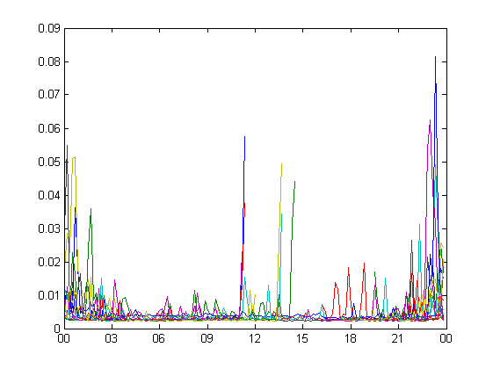
Analyse data

Slide 5
Voortgang project
Implementaties en oplossingen
Spraak en non-data aan begin en eind
Afknippen eerste en laatste ca. 60 sec.
Zeer veel data
Samplen en gemiddeldes nemen over n min.
Data niet aligned
Handmatig files offsetten op globale tijdlijn
Analyse geluiden Manx-Shearwater in relatie met zonsop en -ondergang
14-01-2015

Slide 6
Voortgang project
Hoe verder
Classificeren met behulp van N. Bayes
Update: Al gedaan
Onderzoeken of het verband bestaat
  Ja? Optimaliseren en documenteren
  Nee? Andere aanpak
Analyse geluiden Manx-Shearwater in relatie met zonsop en -ondergang
14-01-2015

Slide 7
Voortgang project
Planning
Vandaag: uitvoeren leeralgoritme
Deze week: uitwerken resultaten
grootste deel verslag af
begin verslag af
Analyse geluiden Manx-Shearwater in relatie met zonsop en -ondergang
14-01-2015

Slide 8
Voortgang project
Einde
Vragen?
Analyse geluiden Manx-Shearwater in relatie met zonsop en -ondergang
14-01-2015

Slide 9

Voortgang project
14-01-2015

